Slide 1
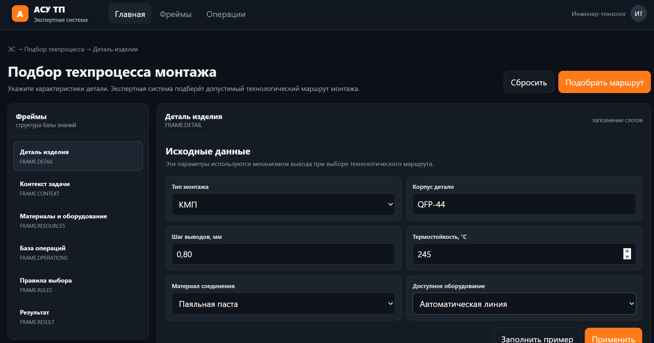
Структура базы
фреймов
Кнопка перехода
на страницу фреймов
Кнопка запуска
механизма вывода
Кнопка перехода
на главную страницу
Кнопка перехода
на страницу слотов
Форма назначения
слотов фреймам
Кнопка
Запуска
работы ЭС

